Slide 1
DeepNavi: A Deep Signal-Fusion Framework for Accurate and Applicable Indoor Navigation
Ubicomp 2019
Notes:
DeepNavi

Slide 2
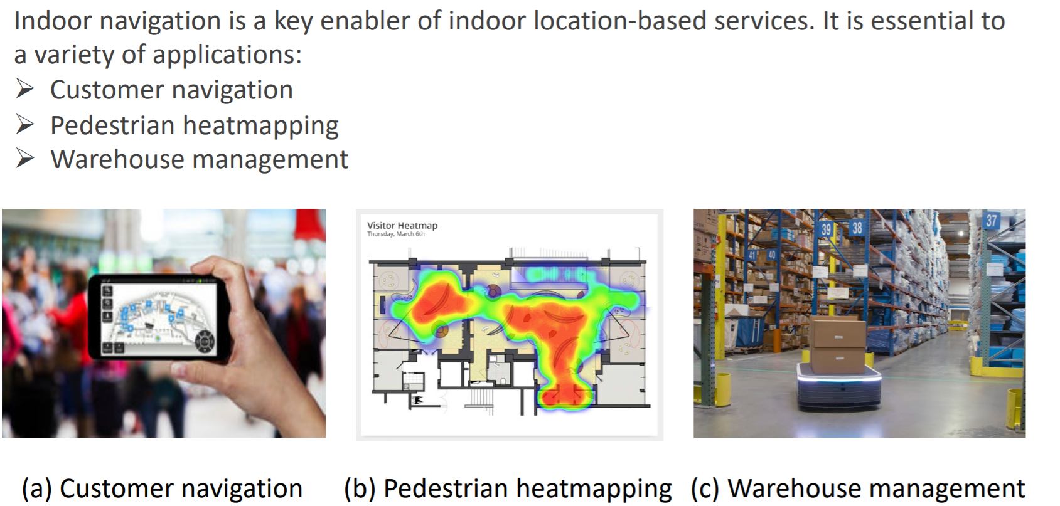
Introduction
Notes:
室内导航是室内定位服务中非常重要的一部分，它延伸出很多重要的应用。比如，大型超市中的顾客导航，基于导航路径的用户行为分析，以及，智能仓库的货运管理。

Slide 3
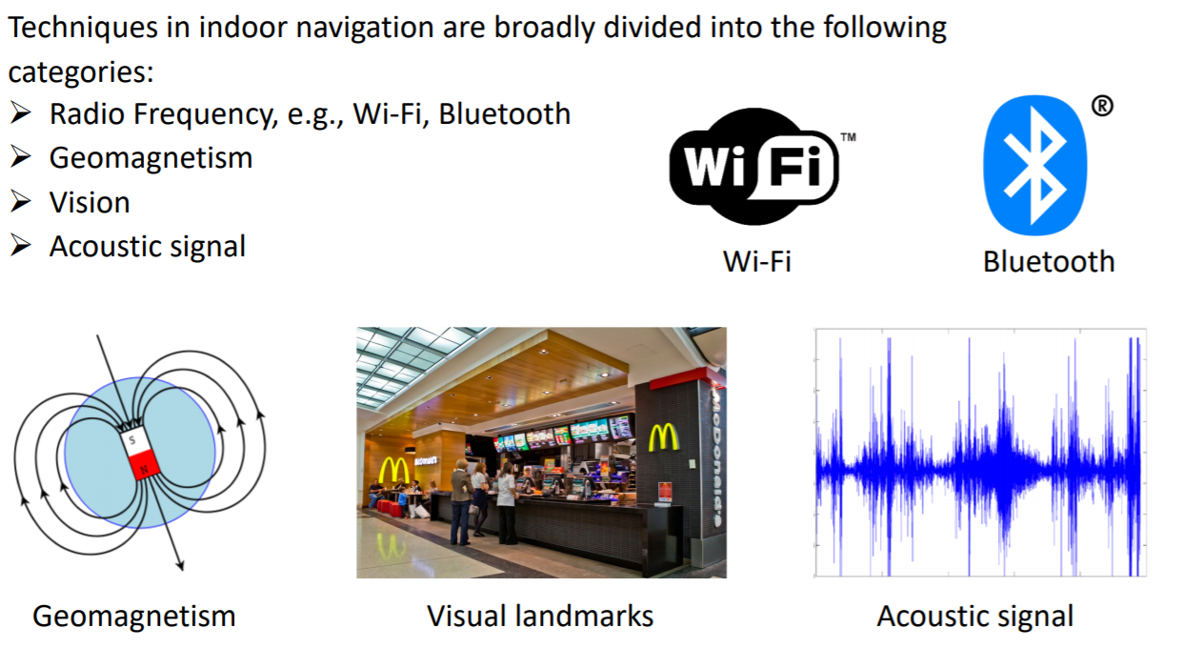
Existing Techniques
Notes:
目前，室内导航技术大致可以分为这么几类，wifi与蓝牙为代表的无线射频信号，地磁信号，视觉信息和声音信号。

Slide 4
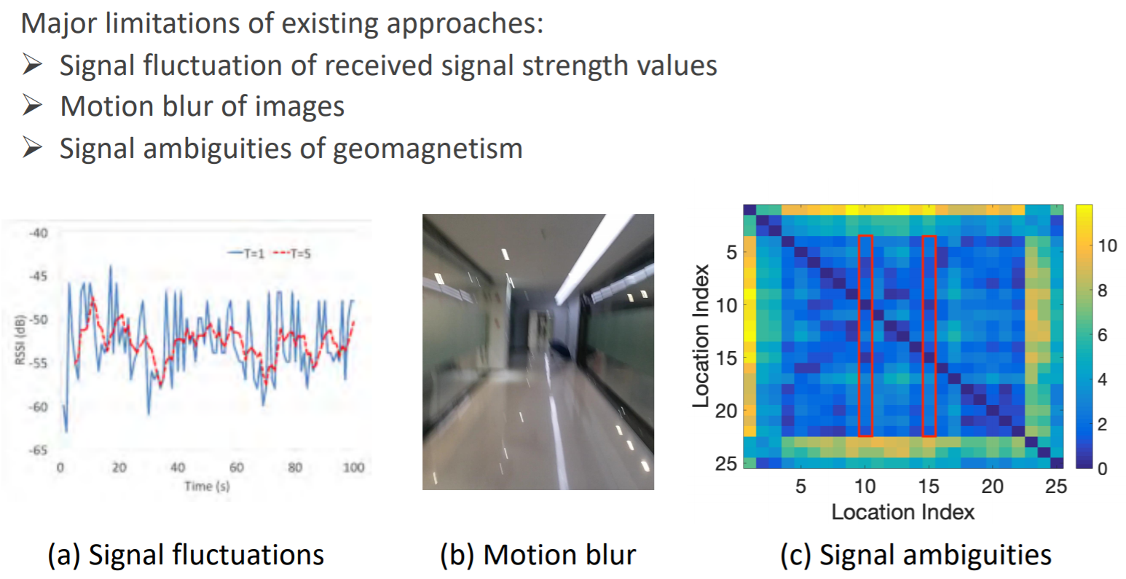
Limitations
Notes:
但是，使用这些个单一的方法进行导航存在一些问题，比如说，无线信号的时间波动性，视觉图像的模糊失真，以及地磁信号的空间歧义性。当然，这些问题同样也是定位领域的经典问题。作者希望能够借助深度学习模型，将多种方法融合，填补单一方法在导航中存在的缺陷。

Slide 5
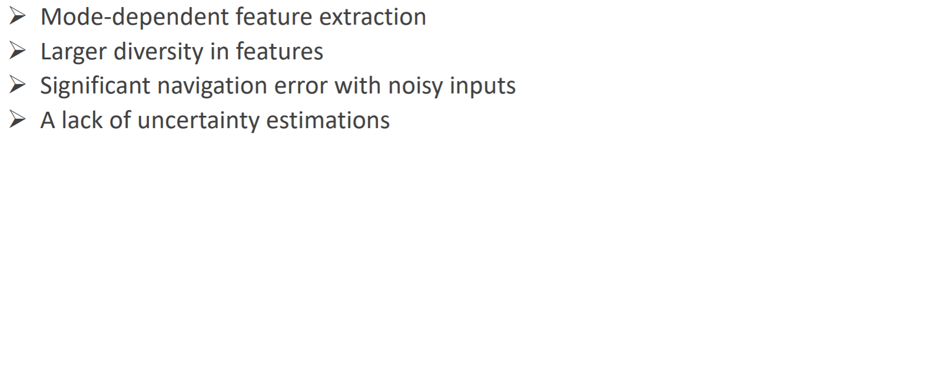
Challenges
Notes:
当然，想要实现这样一个基于深度模型的，能够融合多种信号的，并且是通用的，定位导航框架，要解决这样几个挑战。第一，针对每种输入信号，设计相应的的特征提取方法。其次，将多种形式不同的信号融合。最后，要减小定位误差，提升导航精度，并且能够对定位结果给出不确定性估计。

Slide 6
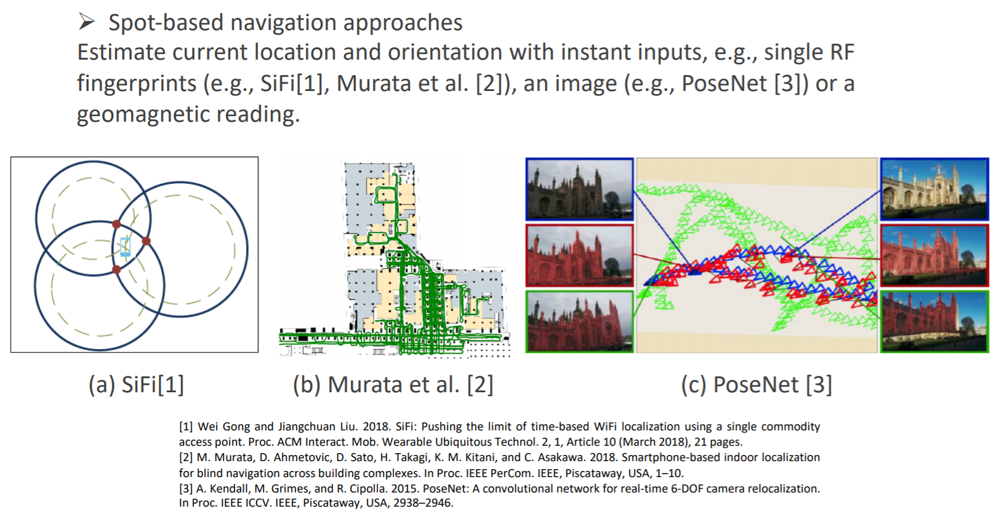
Related Work
Notes:
作者将相关的导航工作分为两类，第一类是基于单点的定位，就是使用独立的输入信息来估计坐标以及方向，单点导航实际上就是单点定位的扩展。相关的工作有SiFi，和基于图像的PoseNet等。

Slide 7
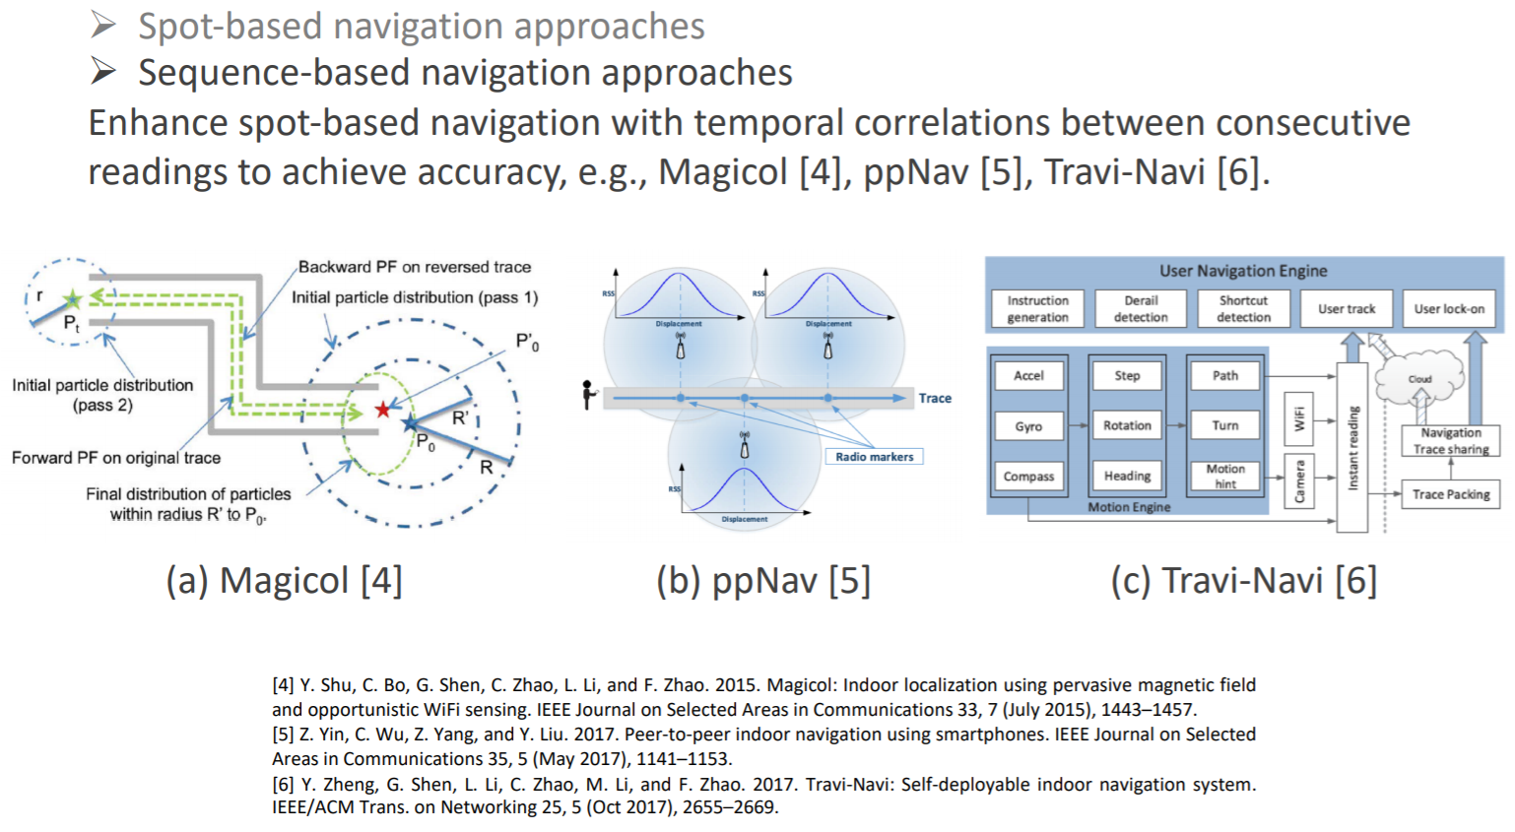
Related Work
Notes:
相对于单点定位，第二类工作使用基于序列的方式进行导航，充分考虑连续定位点之间的时间相关性或者空间相关性，提升定位精度，可以理解为连续定位的问题。相关的工作有ppNav，travi-navi。

Slide 8
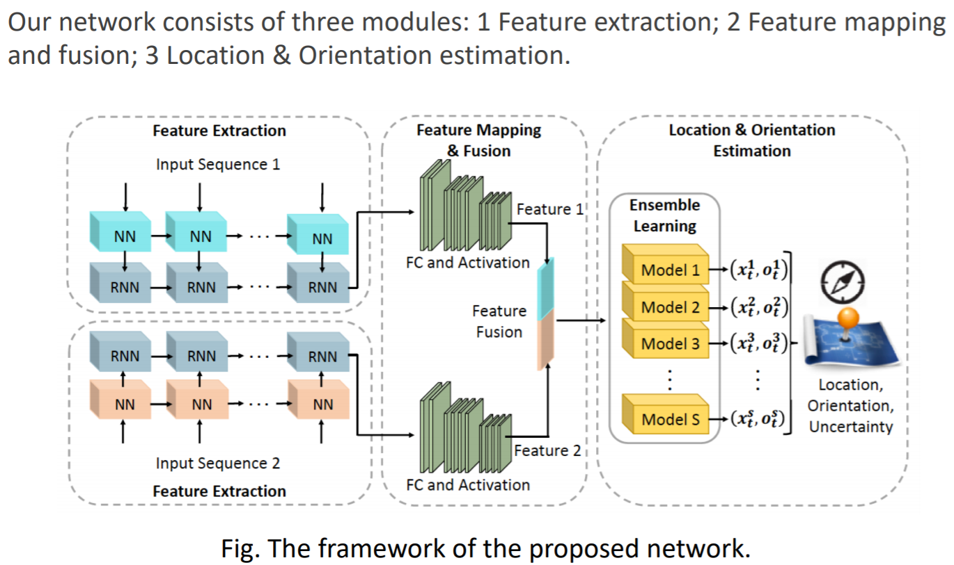
Core Network Design
Notes:
接下来我们来看核心网络的设计，整个网络比较简单清晰，主要分为三大部分，首先是提取特征，在这一步中，Input sequence为输入的信号，它可能是连续的wifi指纹，或者是连续的图片，因为本文提出的是一个可以融合多种信号的框架，因此可以有多个Feature Extraction部分，来融合多种信号。第二部分，特征映射与融合，这一步将从不同信号中提取的feature进行融合。第三部分，根据融合的特征估计用户的位置与方向。

Slide 9
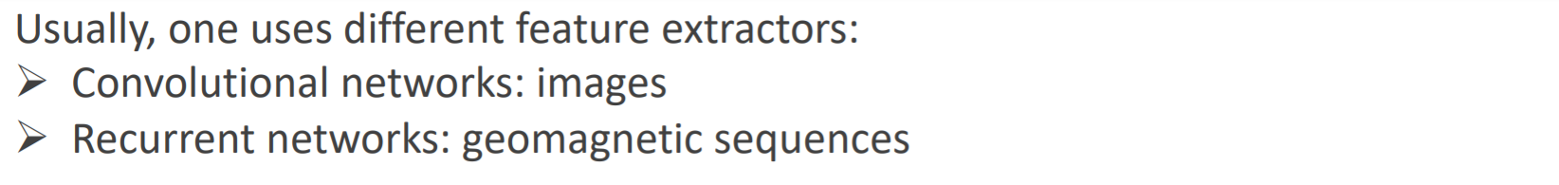
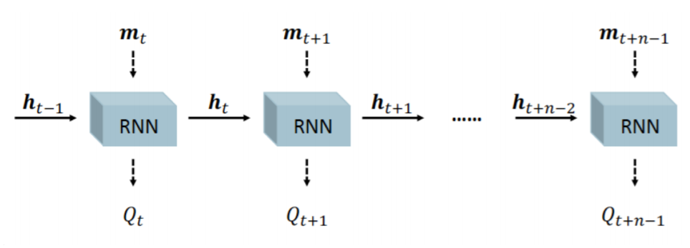
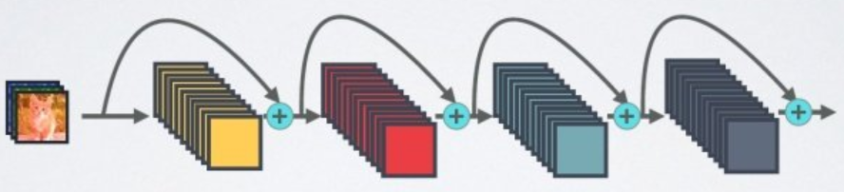
Unified Feature Design
resize images to 256x256
center crop the input image of 224x224
Training
remove the last few classification layers
RNN
ResNet
Notes:
首先看第一部分，特征提取，在这一步中，使用不同类型的网络处理的不同的信号。直观上来看，对于视觉信息，我们一般使用CNN提取图像特征，在本文中，作者使用resNet提取视觉特征，在训练阶段，我们首先将图像大小调整为256x256像素，然后图像随机裁剪成多个224x224像素的子图像，增广训练集。在测试阶段，删除ResNet的最后的分类层，这样就可以从ResNet获得输出的高维特征。另外，类似于wifi与地磁这样的信号特征，本文使用RNN提取特征，并且捕获 输入信号的序列相关性。

Slide 10
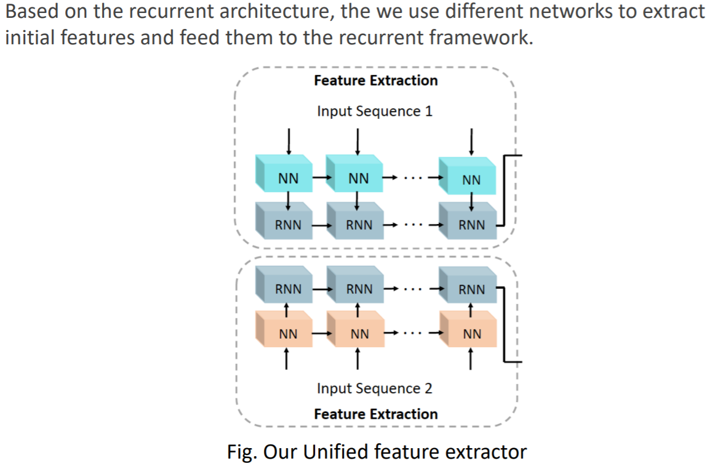
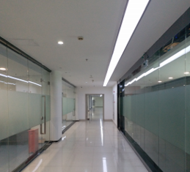
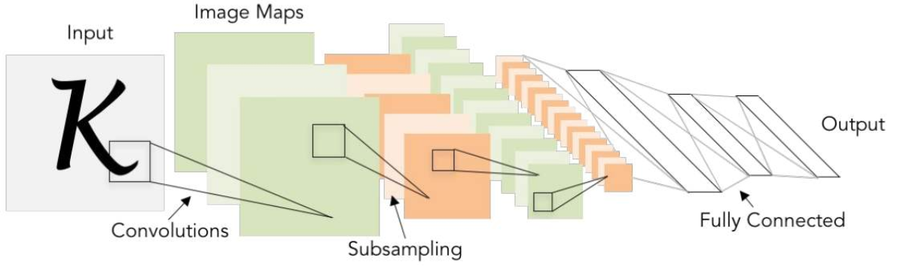
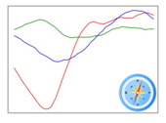
Unified Feature Design
Notes:
提取完初始特征之后，还有一层RNN，这一层RNN将用来进一步提取序列的时间相关性或者空间相关性（点击）。这一部分我们通过一个栗子，来顺一边数据的处理流程。首先，输入分别是图像和地磁信号（点击），那么对应的提出初始特征的网络就应该分别是CNN与RNN（点击），由他们来完成初始特征提取，然后，第二层的RNN进一步提取输入的相关性，输出深层的特征作为下一部分的输入。

Slide 11
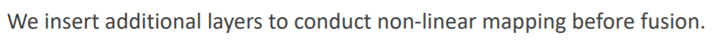
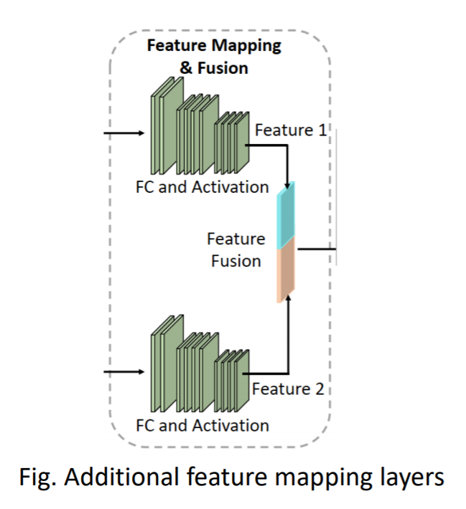
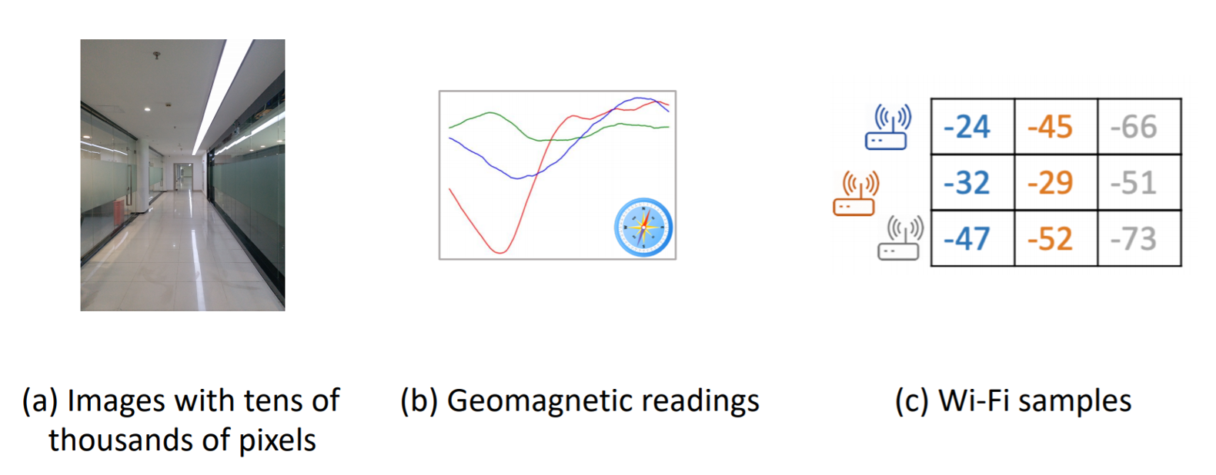
Non-linear Feature Mapping
Notes:
第二部分的目标非常的明确，需要将之前提取的多种信号的特征进行融合，这可以认为是我们平时说的feature层面的融合。我们在上一步中所提取的初始特征依赖于输入信号，而输入信号各不相同，它们可能是图像，wifi，这些信号本身的表达形式存在着显著差异。所以，需要将这些提取的特征映射到一个共同的特征空间，减少差异。（点击）具体来说，通过一个全连接层来泛化提取的特征。但是呢，作者并没有给出具体的训练和使用方法，那我们在最后分析这一步的意义和可能存在的问题。

Slide 12
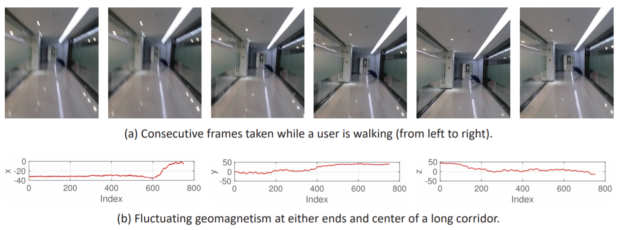
Location & Orientation Estimation
Images taken by the surveyor or user could be noisy due to the motion blur. Geomagnetic readings can also be fluctuating with cheap mobile sensors.
Notes:
好，完成特征融合，现在只剩最后一步，估计位置与方向。在真实环境中，输入信号并不稳定，存在很多的噪声，比如连续的六张视频帧中，前两张由于手部抖动变得模糊，再比如，下面这三张图，是在相同位置收集的连续的地磁信号强度，虽然在同一个位置，但是可以看出来，还是有较大的波动。

Slide 13
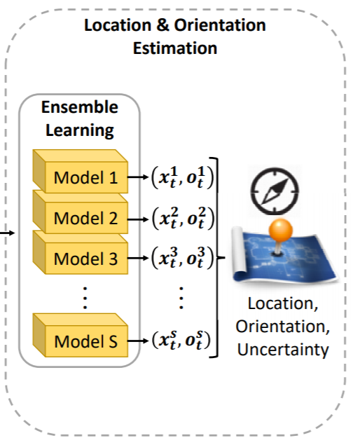
Location & Orientation Estimation
We propose to leverage deep ensemble learning in our navigation system for accurate predictions. NIPS 2017——“Simple and scalable predictive uncertainty estimation using deep ensembles”
Mixture Density Networks
Notes:
作者在这个噪声干扰的问题上使用了深度集成学习，训练并且融合多个模型，联合估计结果，减小噪声干扰。另外一点是（点击），最后的这些个模型并不是全连接的神经网络，作者使用的是混合密度模型，一是考虑定位效果，二是因为混合密度模型能够提供对定位结果的置信度估计。然后，其实这部分工作主要是得益于NIPS 2017的这篇集成学习的工作，作者在这里只是把他套用啦。

Slide 14
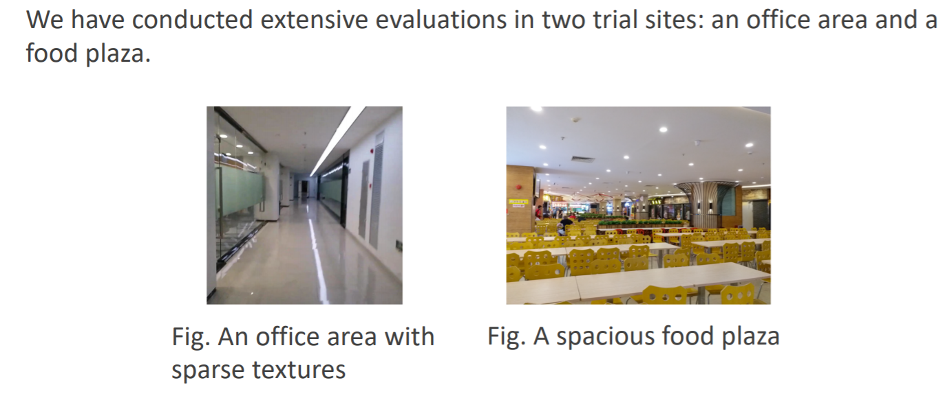
Experimental Evaluation
Notes:
核心的模型讲完之后，我们简单看一下实验部分，作者主要在道路狭窄的办公室区域和路线丰富的食品广场进行site-survey和测试，需要注意的是，这两个场景相比，食品广场相对办公区域有更丰富视觉信息。

Slide 15
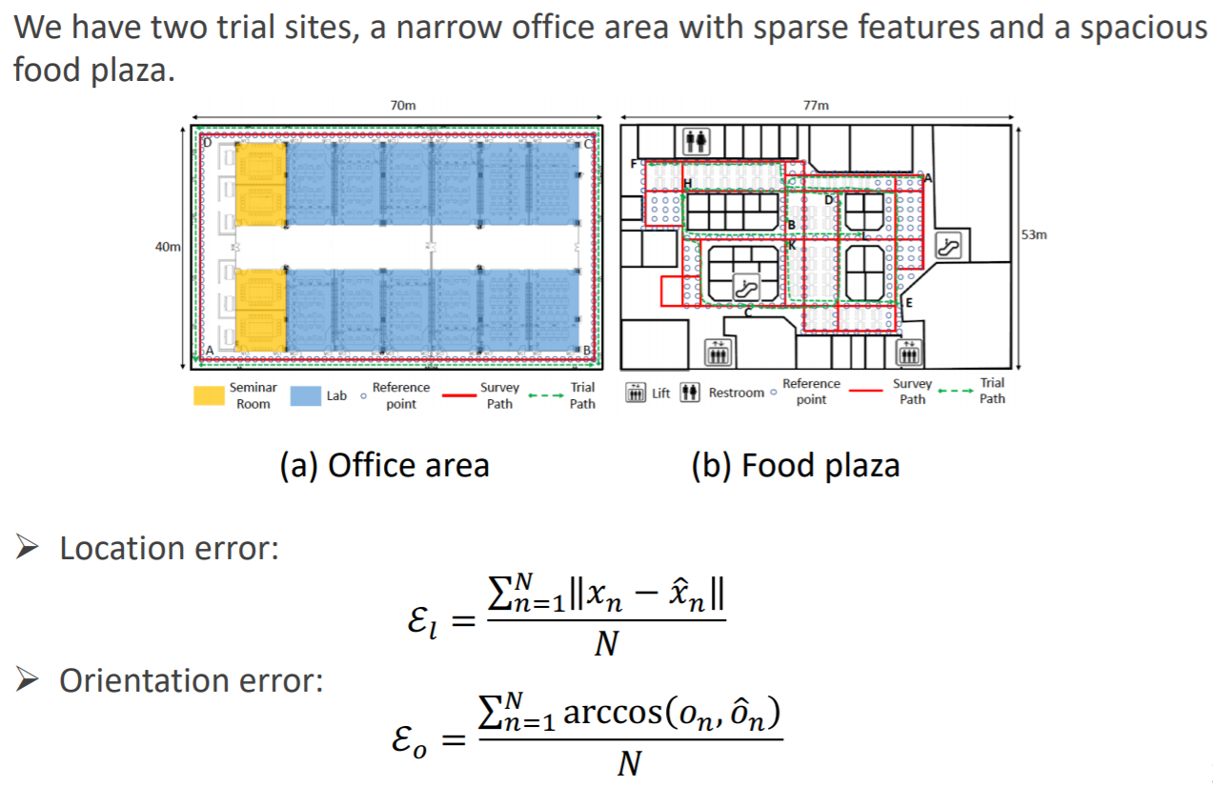
Floorplans and Evaluation Metrics
Notes:
在这两张平面图中，红色的线路是site-survey的路径，绿色的线是测试时经过的路径。在采集数据的过程中，需要打开手机摄像头沿着路线一直移动，同时需要携带一个高成本高精度的状态估计设备，它可以通过IMU计算出实时的坐标，所以不需要停下脚步额外标注ground-truth。最后，通过下面两个函数计算位置误差和方向误差。

Slide 16
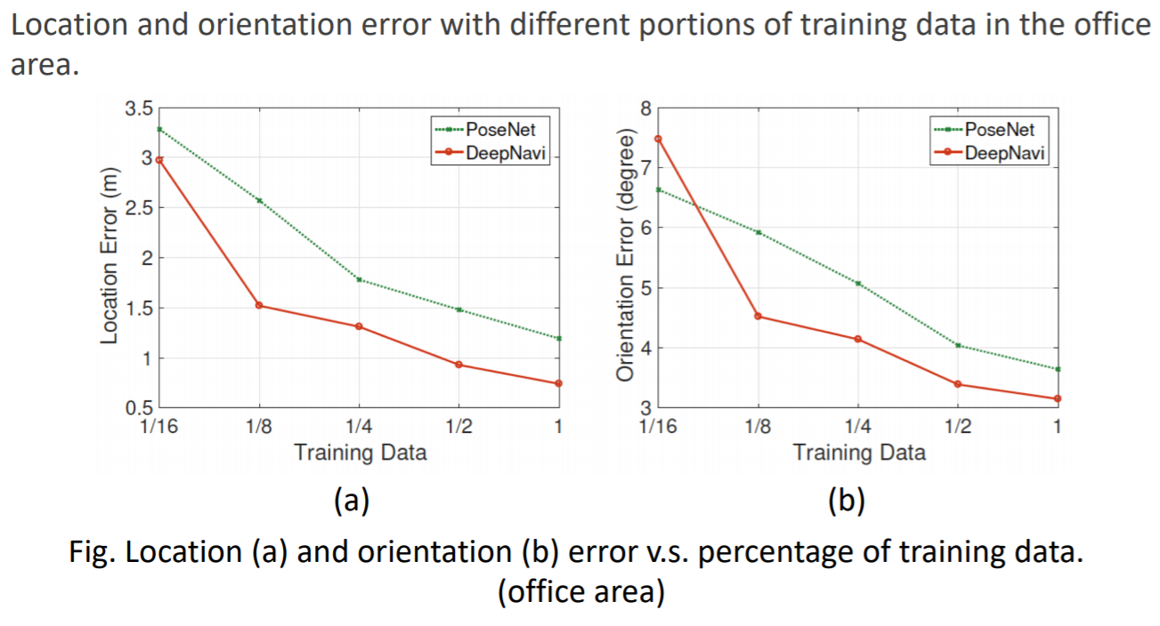
Illustrative Experimental Results
Notes:
首先，作者测试了训练数据量对网络性能产生的影响，两张图的纵坐标分别是位置误差和方向误差，横坐标是训练数据量，对比基于图像的定位系统PoseNet，DeepNavi整体表现更好。

Slide 17
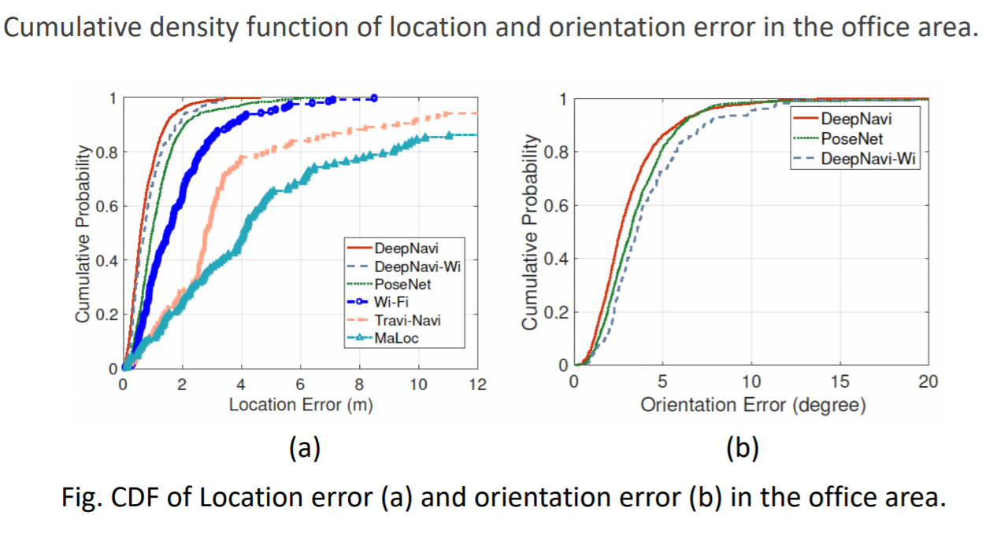
Illustrative Experimental Results
Notes:
然后，作者对比了多种定位和导航方案在两种场景下的表现，左边的图是定位累计误差，右边的是方向累计误差，其中红色的实线是DeepNavi。因为有些方法不能估计方向，因此右边这张图只对比了PoseNet。可以看出来，DeepNavi在办公楼场景下定位误差和方向误差都是最好的。

Slide 18
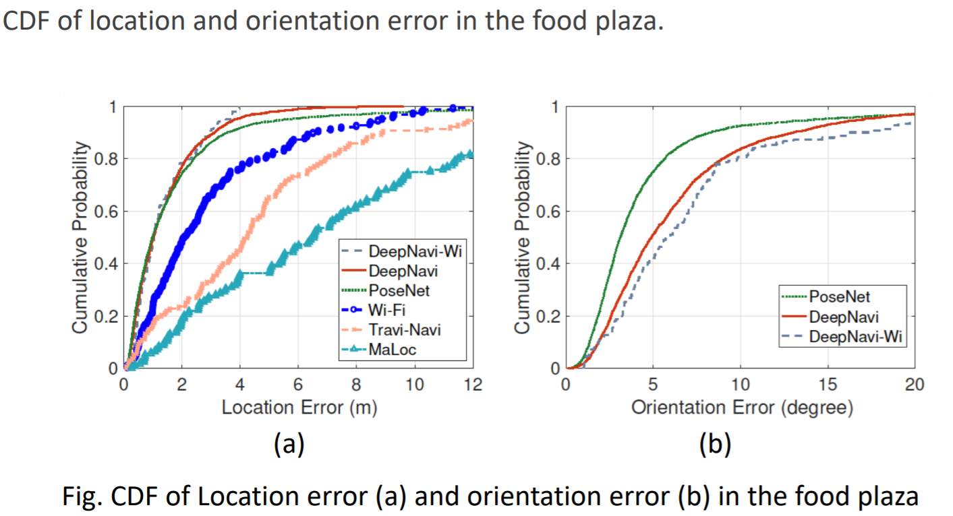
Illustrative Experimental Results
Notes:
但是在食品广场中，DeepNavi和PoseNet在相比，在位置误差上略好，但没有太大的差别，而且在方向误差上，也就是右边这张图，PoseNet甚至比本文的方法表现的好，作者的解释是，因为食品广场中有丰富的视觉特征，能够提供PoseNet足够的定位和方向信息，这个我们在最后也会分析一下，我认为的这个工作可能存在的一些问题。

Slide 19
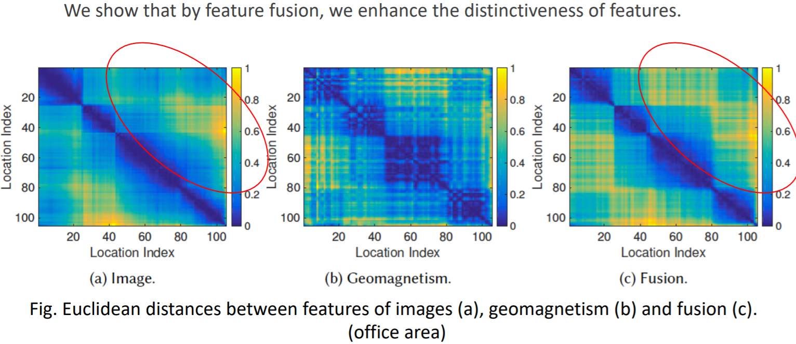
Illustrative Experimental Results
Notes:
最后，为了证明特征融合的有效性，作者收集了均匀分布在办公区域内的105个位置的图像和地磁读数。分别在这三张图中给出了视觉、地磁，还有融合特征的差异矩阵(蓝色表示小差异，黄色表示大差异)。我们期望相距远的位置有较大差异，也就是黄色部分多一些。可以看出来，第三张图，通过特征融合，增加了特征的清晰度，扩大了不同位置之间的差异，也就是圈出来的这部分黄色部分面积增大了。

Slide 20
Conclusion
Feature Extraction + Fusion：提出了一个适用于多种信号融合的框架
具有序列相关性的信号融合，不仅仅是导航，例如：
连续定位：Wifi+视觉 Wifi+IMU (PDR)
PDR+视觉
行为识别：无线感知+视觉分析
…………
Notes:
最后我们主观的分析一下这个工作，本文最大的贡献是提出了一个适用于多种信号融合的框架，我的在思考的是，这种框架不仅仅可以用于导航，具有序列相关性的信号融合都可以适用，例如我们目前有学长在做的融合方法的连续定位，包括之前我也做过的PDR+视觉的融合，或者可能是融合无线感知和视觉的行为识别，我大致能想到这些。总之，这是本文提出的一个通用的融合框架。

Slide 21
Conclusion
Feature Mapping & Fusion：融合的方法是否真的有效？
Feature层面的融合方法有点“糙”
考虑：映射+融合，均有可能损失信息。
效果下降的原因？
Notes:
然后，我比较疑惑的一个点，就是特征融合这部分，首先这部分作者只给出了三行描述，并没有明确到底是怎么操作的，但是我反倒认为，如果要做一个多信号融合的系统，这部分相对关键，因为在feature层面，无论是做特征映射还是融合，都有可能损失信息，导致整个系统性能下降，这也是我对他右边的这个实验结果的一个思考，为什么在融合了更多维度的信息之后精度没有提升，有可能是这里出了问题。

Slide 22
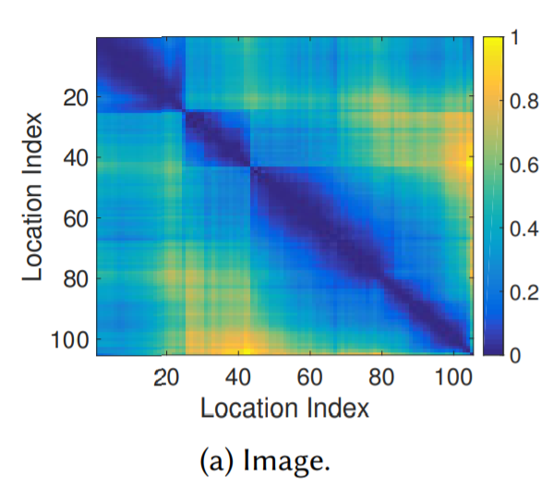
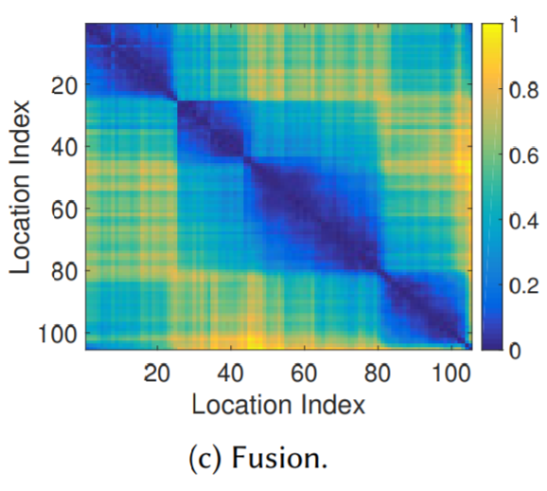
Conclusion
Feature Mapping & Fusion：融合的方法是否真的有效？
Notes:
之所以提出这个疑问，我的另一个观察是，在特征融合的有效性的自证实验中，作者观察到了融合方法中距离较远的位置黄色面积增加了，但是他并没有合理解释，为什么距离较近的位置特征更加难以区分了，直观上看，也就是中间这一部分蓝色面积增大了，总之，如果对这个工作改进，我认为这个Mapping&Fusion模块应该做更加细致的分析。

Slide 23
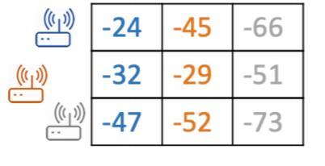

Conclusion
Feature Similarity
WiFi指纹
Location Index
Timestamp Index
VS
Location Index
Timestamp Index
Location Index
Timestamp Index
Deep-Feature
Location Index
Timestamp Index
（A）
（B）
Notes:
当然，本文做的这个特征相似度的对比实验我认为还是没问题的，我根据我现在做的指纹定位的工作简单说一下启发吧。首先初始的数据是左上角的WiFi指纹，我们希望通过某种方法从指纹中提取出鲁棒的特征，也就是下面的deep-feature。那我们如何评价feature的好坏呢，可以从时间波动性和空间歧义性入手，看看提取的feature是否是时间波动无关的，空间歧义无关的。具体到这个问题上，先看A这组图像，不同位置之间的相似程度，我们可以通过黄色面积是否增大了，来评价feature是否不受空间歧义的影响。相反，看B这组图像，不同时间采集的数据，我们通过黄色面积是否减小了，来评价feature是否是时间波动无关的。我认为，这样的对比来评价Feature的好坏还是挺有意义的。

Slide 24
Thanks

